Slide 1
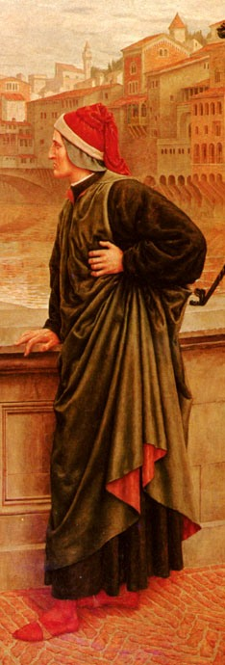


Данте Алигьери
Взгляд на наследие эпохи Возрождения сквозь призму веков

Slide 2
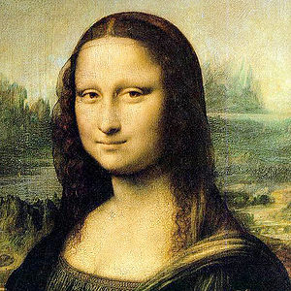
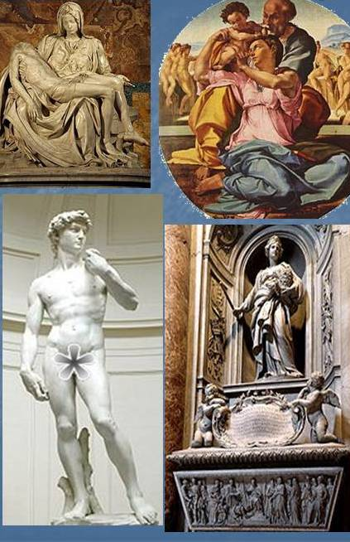
Эпоха Возрождения - это вершина, с которой мы обозреваем мировую культуру в развитии, с жизнью и творчеством знаменитых поэтов, художников, мыслителей, писателей, композиторов, с описанием выдающихся созданий искусства.

Slide 3
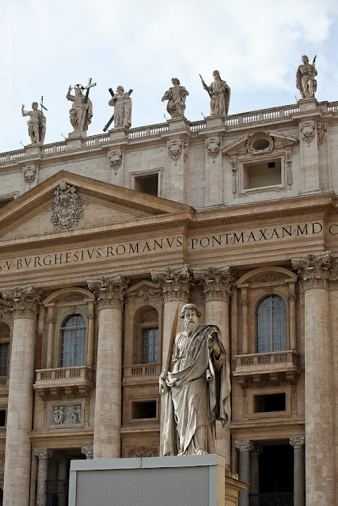
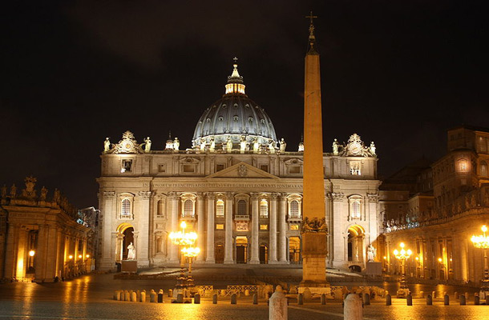
СОБОР СВЯТОГО ПЕТРА В ВАТИКАНЕ
Донато Браманте

Slide 4
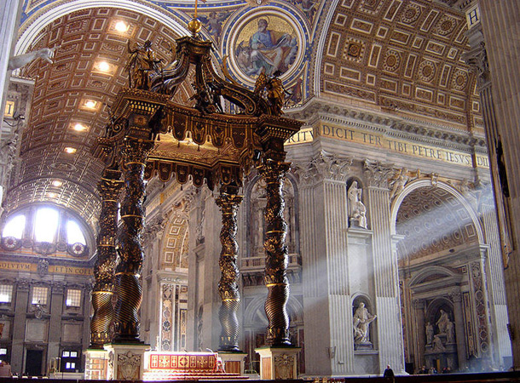

Slide 5
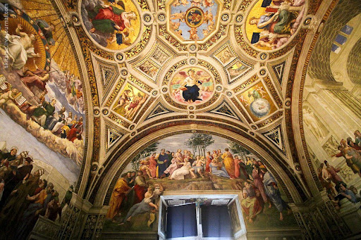

Slide 6
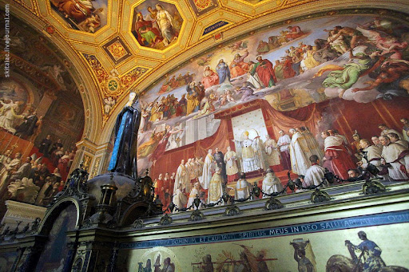

Slide 7


ЭПОХА ВОЗРОЖДЕНИЯ
Гармония божественного с человеческим и природным
и есть красота.

Slide 8
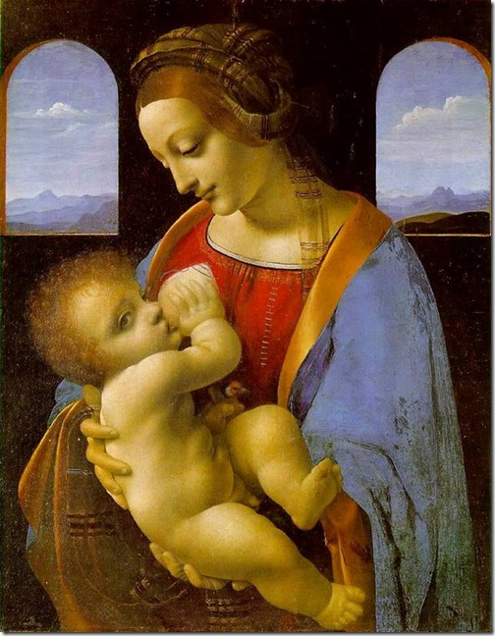
«МАДОННА ЛИТТА»
Леонардо да Винчи

Slide 9
«СИКСТИНСКАЯ
МАДОННА»
Рафаэль Санти

Slide 10
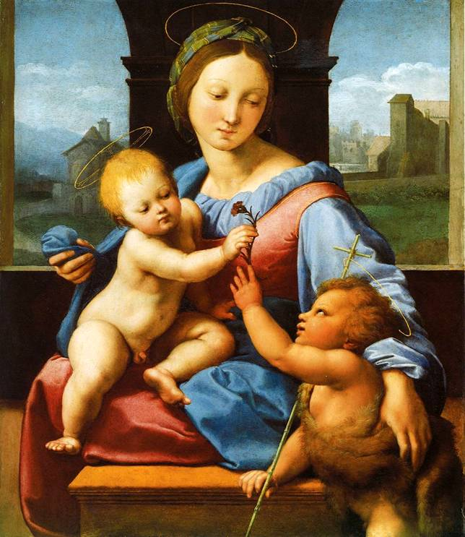
«МАДОННА»
Рафаэль Санти

Slide 11
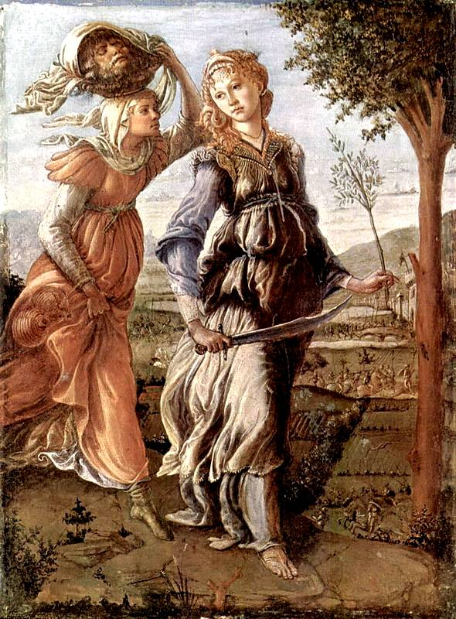
«ВОЗВРАЩЕНИЕ ЮДИФИ»
Сандро Боттичелли

Slide 12
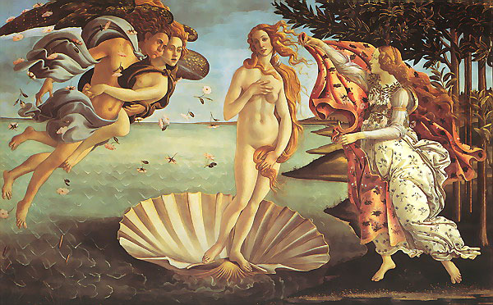
«РОЖДЕНИЕ ВЕНЕРЫ» Сандро Боттичелли

Slide 13
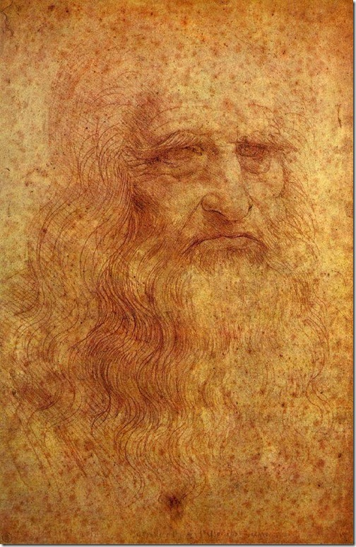
Здоровый вкус разборчиво берет
В первейшем из искусств произведенья,
Где тел людских обличье и движенья
Нам глина, мрамор, воск передает.
Пусть времени глумливый, грубый ход
Доводит их до порчи, разрушенья, -
Былая красота их от забвенья, -
Спасается и прелесть бережет.
Микеланджело Буонарроти

Slide 14
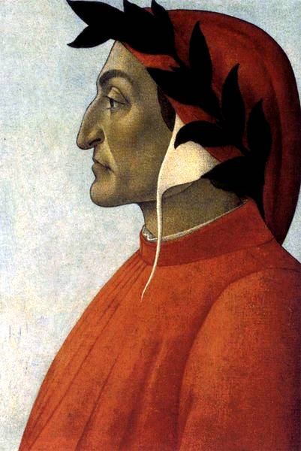
«ПОРТРЕТ ДАНТЕ»
Сандро Боттичелли

Slide 15

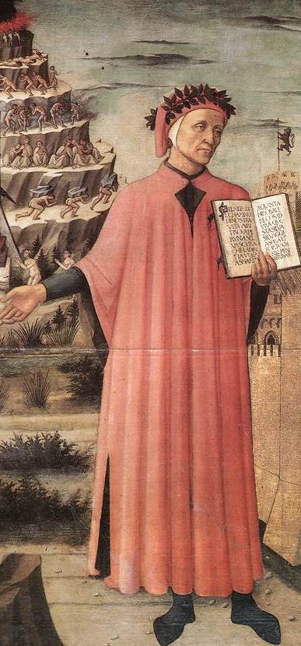
Данте - Певец средневековья
или
поэт эпохи Возрождения
?

Slide 16
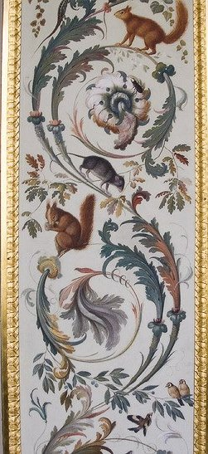
Данте Алигьери стоит у истоков философии культуры эпохи Возрождения.
Последний поэт Средневековья и вместе с тем первый поэт нового времени.
Ф.Э.Энгельс

Slide 17

Божественная комедия
Данте Алигьери

Slide 18
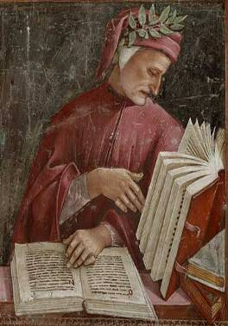
Основы гуманистического учения о человеке
ЧЕЛОВЕК
Взаимное единство
Божественное начало
Природное
(Природа –искусство Бога)
смертная
бессмертная

Slide 19
Сравните
"О братья, - так сказал я, - на закат
Пришедшие дорогой многотрудной!
Тот малый срок, пока еще не спят
Земные чувства, их остаток скудный
Отдайте постиженью новизны,
Чтоб, солнцу вслед, увидеть мир безлюдный!
Подумайте о том, чьи вы сыны:
Вы созданы не для животной доли,
Но к доблести и к знанью рождены".
Человек свободен, он самостоятельно выбирает свой жизненный путь и распоряжается собой
Ключевая идея эпохи Возрождения
Данте Алигьери ("Ад", песнь XXXVI

Slide 20
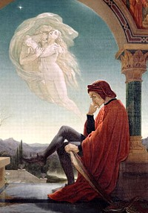
Понимание личности
свобода
Разум и воля
Абсолютная Любовь – стремление к Добру
Право судить себя, весь мир

Slide 21
Божественная комедия
Цель написания – указать людям путь к спасению
Необычайность замысла - главным героем поэмы становится сам Данте
Три части комедии (Ад, Чистилище, Рай) - три мира, в которых одновременно жил Данте: Ад внешней жизни, Чистилище внутренней борьбы, Рай веры

Slide 22
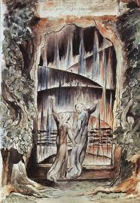
Я УВОЖУ К ОТВЕРЖЕННЫМ СЕЛЕНЬЯМ,
Я УВОЖУ СКВОЗЬ ВЕКОВЕЧНЫЙ СТОН,
Я УВОЖУ К ПОГИБШИМ ПОКОЛЕНЬЯМ.
БЫЛ ПРАВДОЮ МОЙ ЗОДЧИЙ ВДОХНОВЛЕН:
Я ВЫСШЕЙ СИЛОЙ, ПОЛНОТОЙ ВСЕЗНАНЬЯ
И ПЕРВОЮ ЛЮБОВЬЮ СОТВОРЕН.
ДРЕВНЕЙ МЕНЯ ЛИШЬ ВЕЧНЫЕ СОЗДАНЬЯ, И С ВЕЧНОСТЬЮ ПРЕБУДУ НАРАВНЕ.
ВХОДЯЩИЕ, ОСТАВЬТЕ УПОВАНЬЯ.

Slide 23
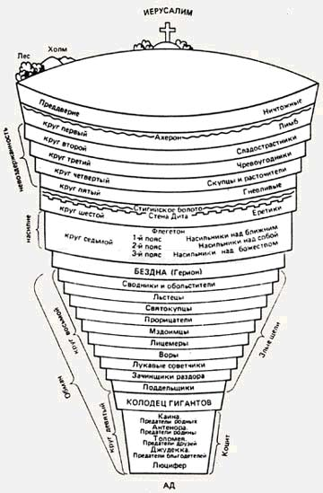
Структура АДА
в представлении Данте Алигьери

Slide 24
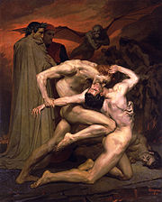
АД в представлении Данте алигьери
В «Божественной комедии» Данте Алигьери Ад представляет собой девять кругов, чем ниже круг, тем серьёзней грехи, совершённые человеком при жизни.
Перед входом — жалкие души, не творившие при жизни ни добра, ни зла, в том числе «ангелов дурная стая», которые были и не с дьяволом, и не с Богом.

Slide 25
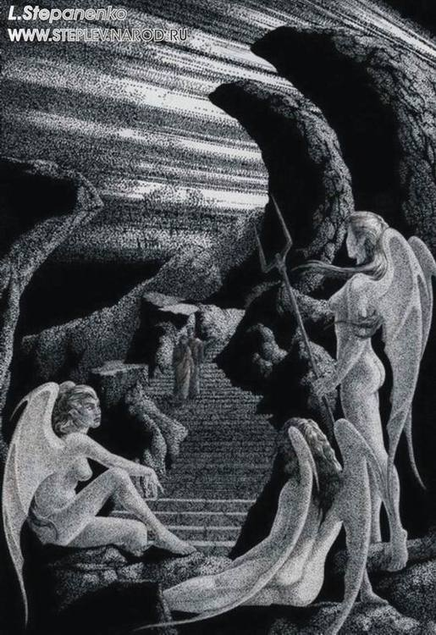
1-й круг ада - лимб
Высокий замок предо мной возник,
Семь раз обвитый стройными стенами;
Кругом бежал приветливый родник.
Мы, как землей, прошли его волнами;
Сквозь семь ворот тропа вовнутрь вела;
Зеленый луг открылся перед нами.
Там были люди с важностью чела,
С неторопливым и спокойным взглядом;
Их речь звучна и медленна была.

Slide 26
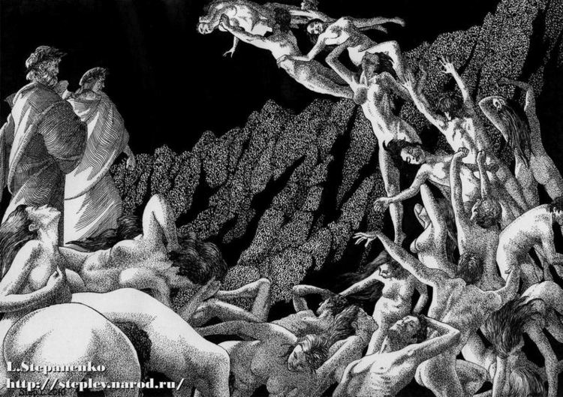
Круг 2-й сладострастники
И вот я начал различать неясный
И дальний стон; вот я пришел туда,
Где плач в меня ударил многогласный.
Я там, где свет немотствует всегда
И словно воет глубина морская,
Когда двух вихрей злобствует вражда.
То адский ветер, отдыха не зная,
Мчит сонмы душ среди окрестной мглы
И мучит их, крутя и истязая.
Когда они стремятся вдоль скалы,
Взлетают крики, жалобы и пени,
На господа ужасные хулы.
И я узнал, что это круг мучений
Для тех, кого земная плоть звала,
Кто предал разум власти вожделений.

Slide 27
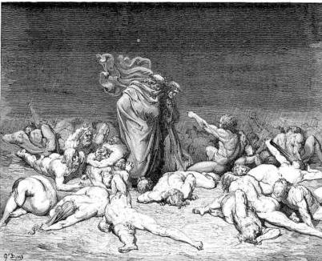
3-й круг - чревоугодники
Я в третьем круге…
Меж призраков, которыми владел Тяжелый дождь, мы шли вперед, ступая
По пустоте, имевшей облик тел.
Лежала плоско их гряда густая,
И лишь один, чуть нас заметил он, Привстал и сел, глаза на нас вздымая…
«… Прозвали Чакко граждане меня.
За то, что я обжорству предавался…»

Slide 28
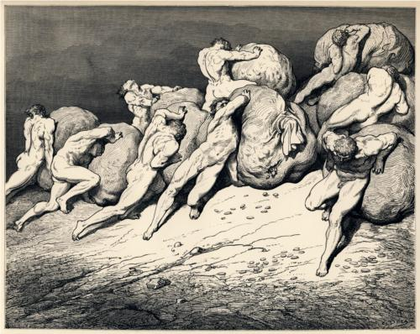
4-й круг скупцы и расточители
О правосудье божье!
Кто страданья,
Все те, что я увидел, перечтет? Почто такие за вину терзанья?
Их множество казалось бесконечным;
Два сонмища шагали, рать на рать,
Толкая грудью грузы, с воплем вечным;
Потом они сшибались и опять
С трудом брели назад, крича друг другу:
"Чего копить?" или "Чего швырять?"

Slide 29
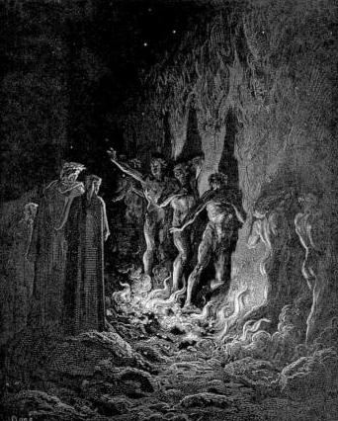
7-й круг - насильники
Потом мы подошли к неотдаленной
Толпе людей, где каждый был покрыт
По горло этой влагой раскаленной.
Потом я видел, ниже по теченью,
Других, являвших плечи, грудь, живот;
Иной из них мне был знакомой тенью.
За пядью пядь, спадал волноворот,
И под конец он обжигал лишь ноги;
И здесь мы реку пересекли вброд.

Slide 30
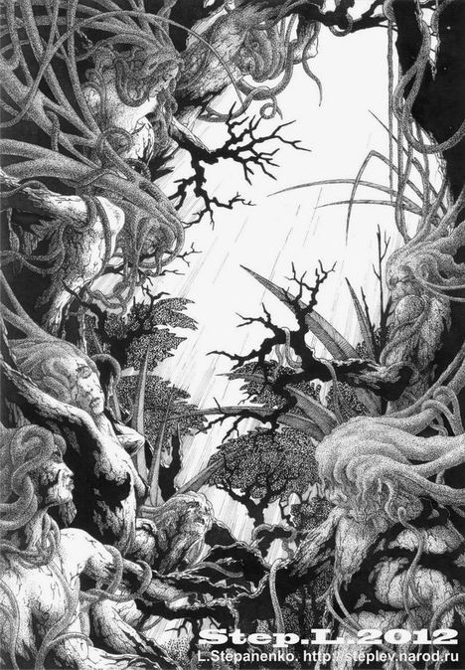
7-й круг, 2-й пояс - самоубийцы
И мне сказал мой мудрый проводник:
"Тебе любую ветвь сломать довольно,
Чтоб домысел твой рухнул в тот же миг".
Тогда я руку протянул невольно
К терновнику и отломил сучок;
И ствол воскликнул: "Не ломай, мне больно!
В надломе кровью потемнел росток
И снова крикнул: "Прекрати мученья!
Ужели дух твой до того жесток?
Мы были люди, а теперь растенья».

Slide 31
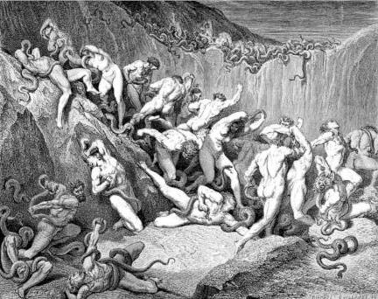
8-й круг, 7-й ров -воры
И я внутри увидел страшный ком
Змей, и так много разных было видно,
Что стынет кровь, чуть вспомяну о нем.
Вдруг к одному, - он был нам всех виднее, -
Метнулся змей и впился, как копье…
Он вспыхнул, и сгорел, и в пепел свился,
И тело, рухнув, утерял свое.

Slide 32
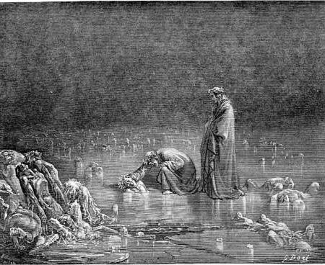
9-й круг ада (коцит) - предатели
Мы были там,— мне страшно этих строк,—
Где тени в недрах ледяного слоя
Сквозят глубоко, как в стекле сучок.
Одни лежат; другие вмёрзли стоя,
Кто вверх, кто книзу головой застыв;
А кто — дугой, лицо ступнями кроя.

Slide 33
Единый план Ада уже есть плод
высокого гения.
А. С. Пушкин

Slide 34
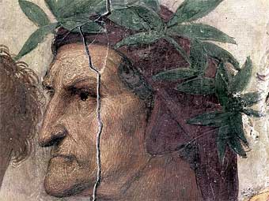
Данте создал книгу о вселенной. Но в такой же мере это - книга о нем самом. Среди мировых памятников поэзии вряд ли есть другой, в котором так резко запечатлелся бы образ его творца

Slide 35
значимость западноевропейского возрождения
Западноевропейское Возрождение первым сумело отразить человека и реальность с позиции уже нового эстетического идеала, концентрируя внимание, с одной стороны, - на их индивидуальности и неповторимости, рассматривая человека как уникальное творение природы и Бога, а с другой, понимая, что реальный человек часто столь несовершенен, что искусство должно сконструировать отдельные его черты в общее целое.

Slide 36
Интернет-ресурсы
http://lib.ru/POEZIQ/DANTE/comedy.txt , « Божественная комедия» Данте Алигьери, перевод М.Лозинского.
http://www.liveinternet.ru , Иллюстрации Гюстава Доре к "Божественной комедии" Данте - "Ад".
http://ru.wikipedia.org.
http://illustrators.ru, Иллюстрации Льва Степаненко к "Божественной комедии" Данте - "Ад".
http://www.renclassic.ru Леонардо да Винчи Коллекция картин. Картины Рафаэля Санти. Картины Боттичелли.
http://www.liveinternet.ru ГАЛЛЕРЕЯ УФФИЦИ.ФЛОРЕНЦИЯ

Slide 37
Dante Alighieri
Взгляд на наследие эпохи Возрождения сквозь призму веков
Выполнила: Сахнова Ирина Валерьевна,
учитель русского языка и литературы
МОУ лицея № 1 г.Волгограда

